Slide 1
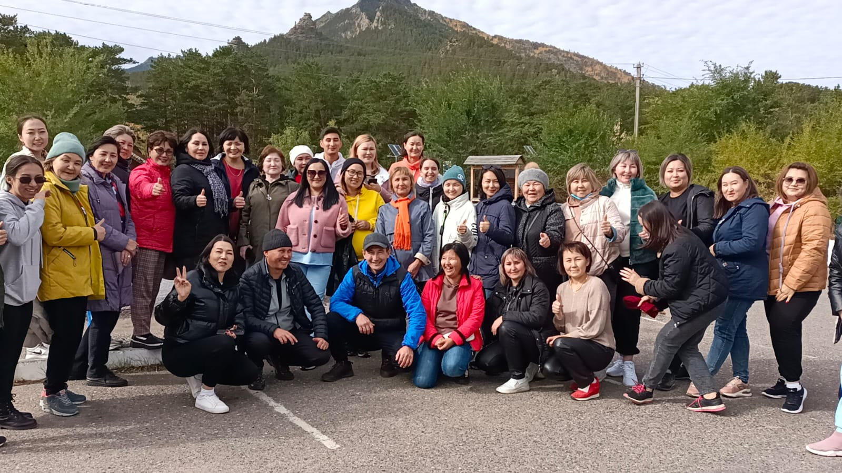
Ақмола облысыбілім басқармасының Көкшетау қаласы бойынша білім бөлімі Красный Яр аулының №1 жалпы орта білім беретін мектебі мұғалімдер күніне орай Бурабайға «Круиз» фирмасымен кәсіподақ есебінен демалып қайтты

Slide 2
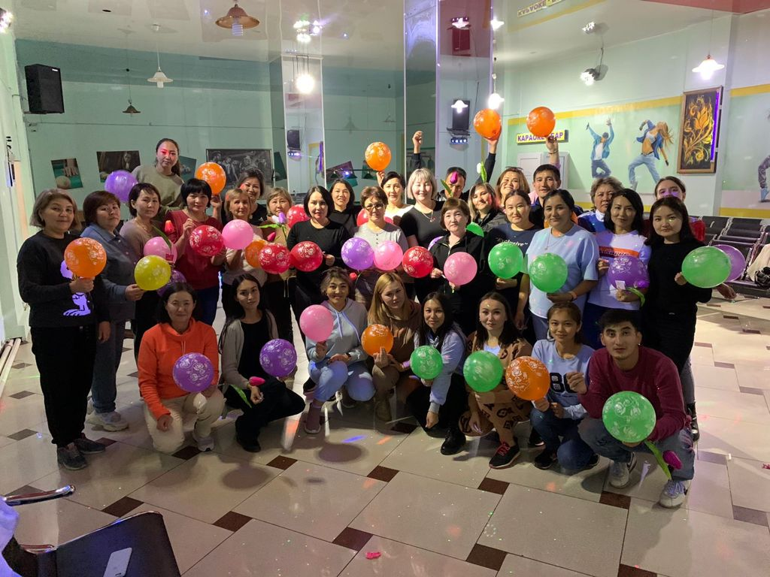
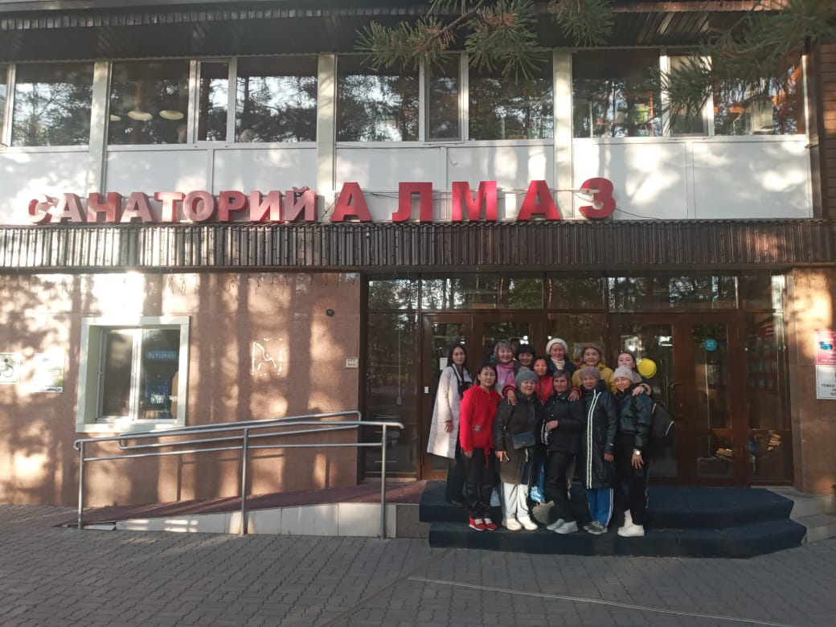
Алмаз санаторий

Slide 3
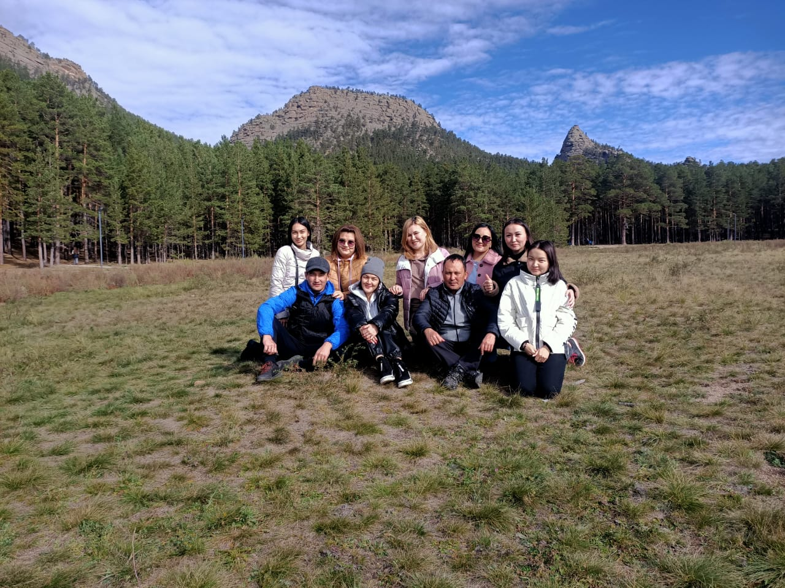
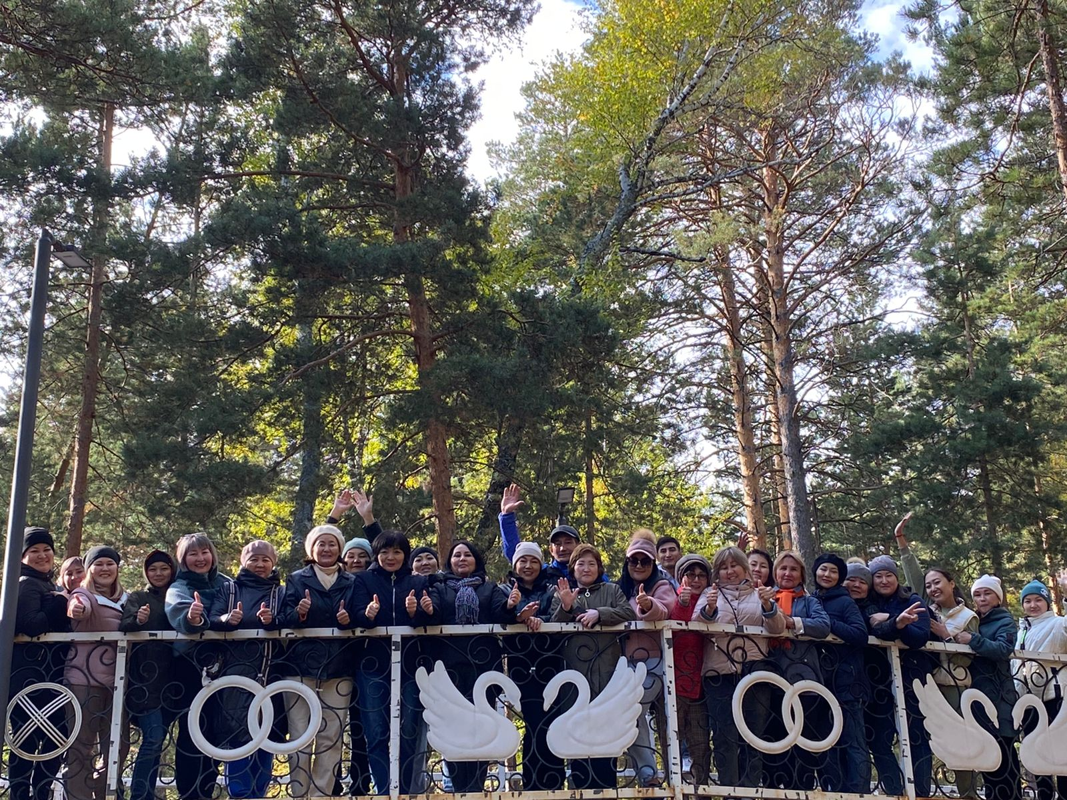
Табиғат тамаша

Slide 4
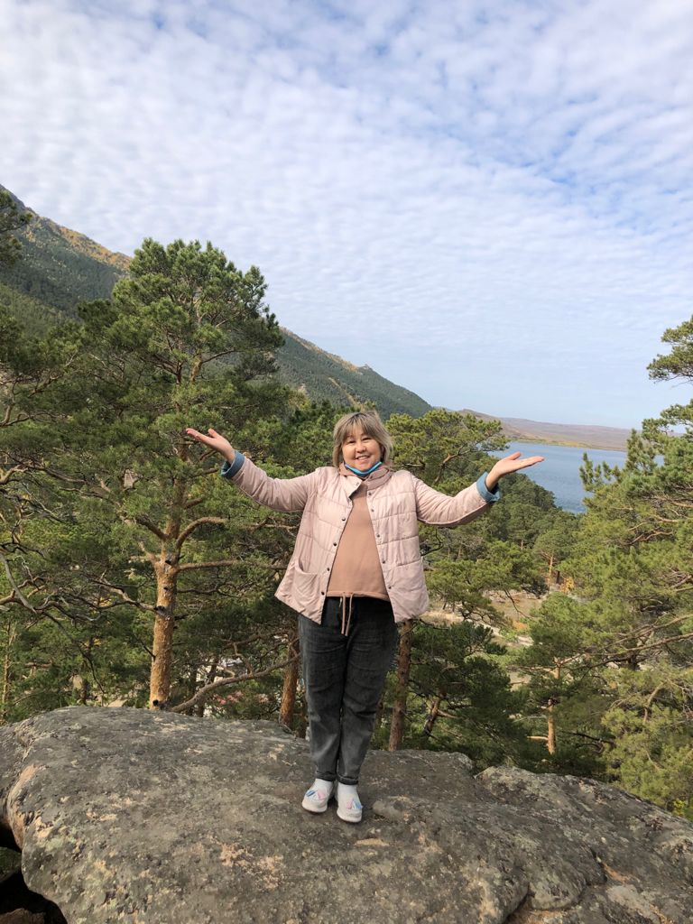
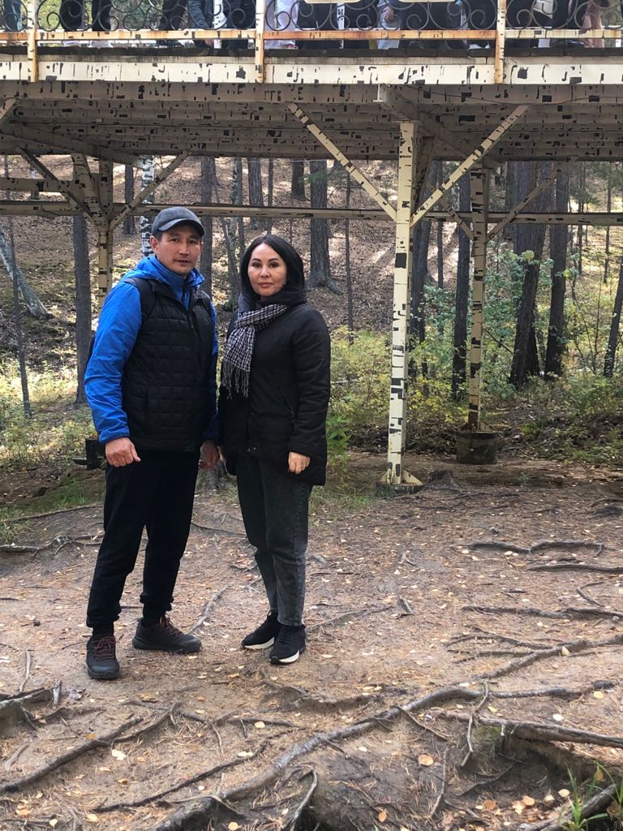
Қазақстанның інжу маржаны – Бурабай

Slide 5
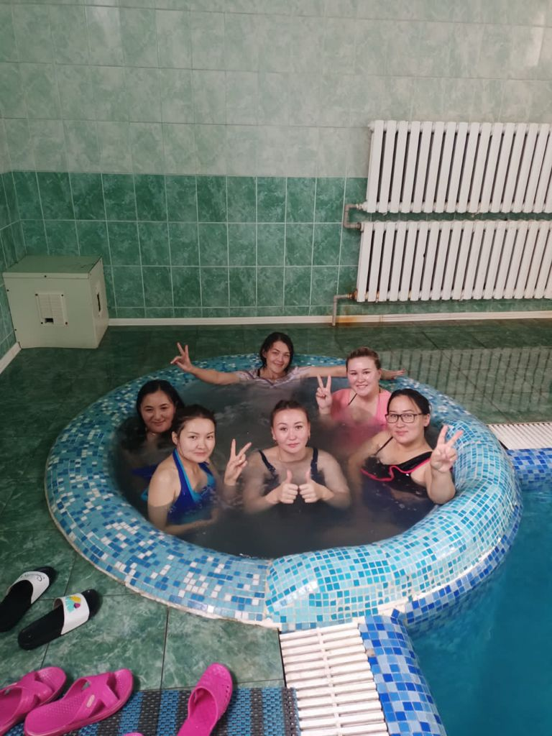
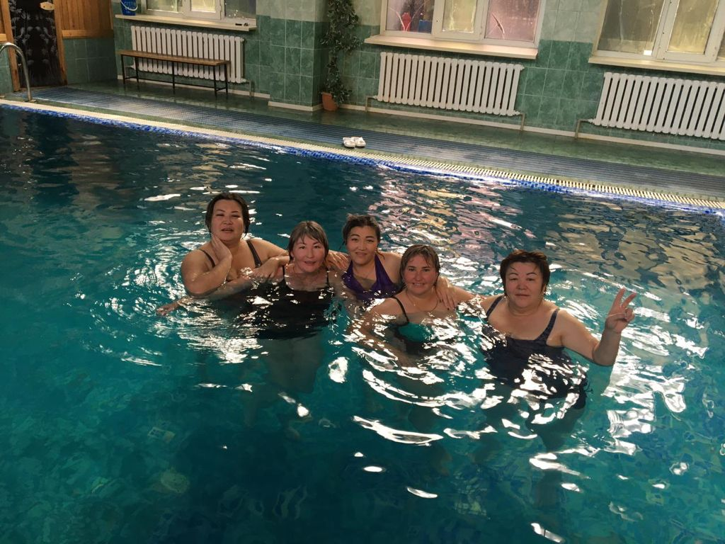
Бассейн

Slide 6
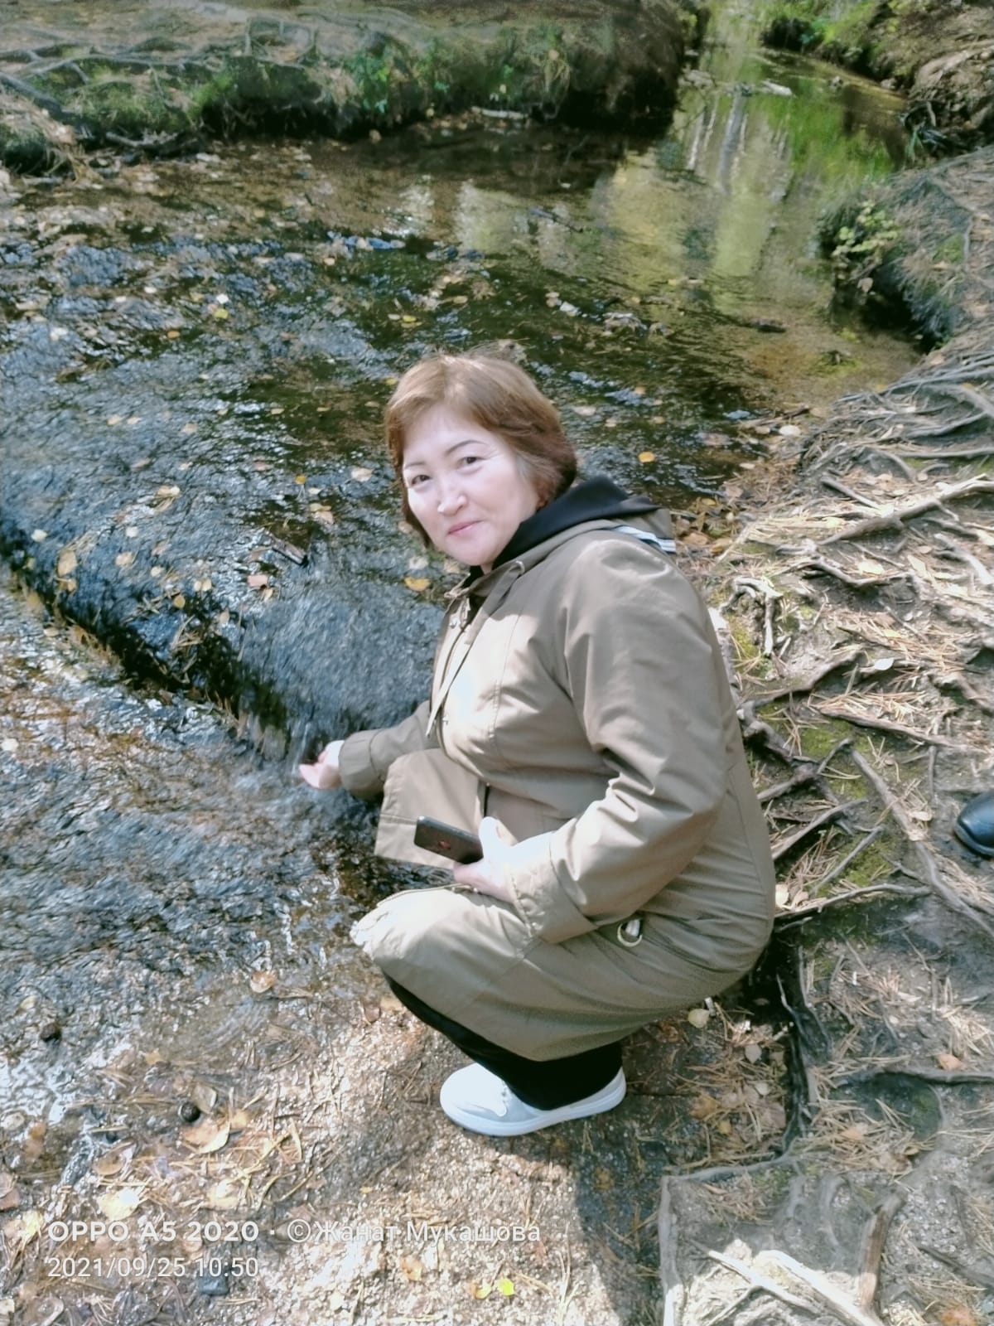
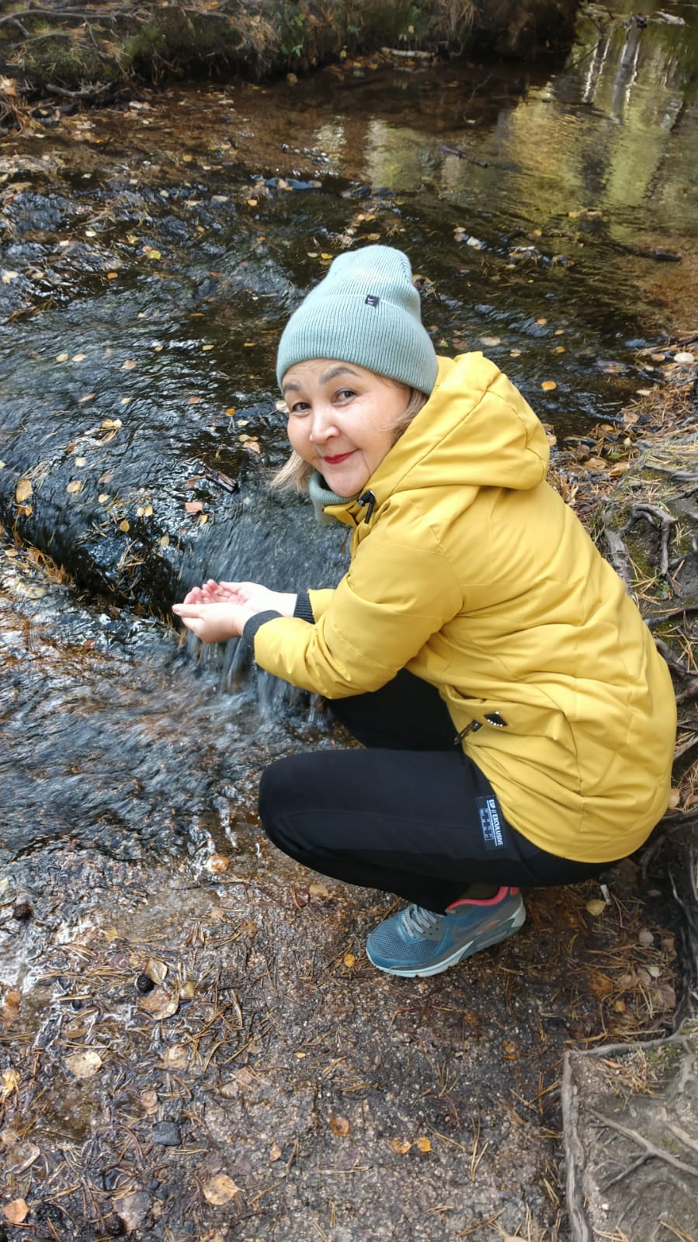
Таза бұлақ

Slide 7
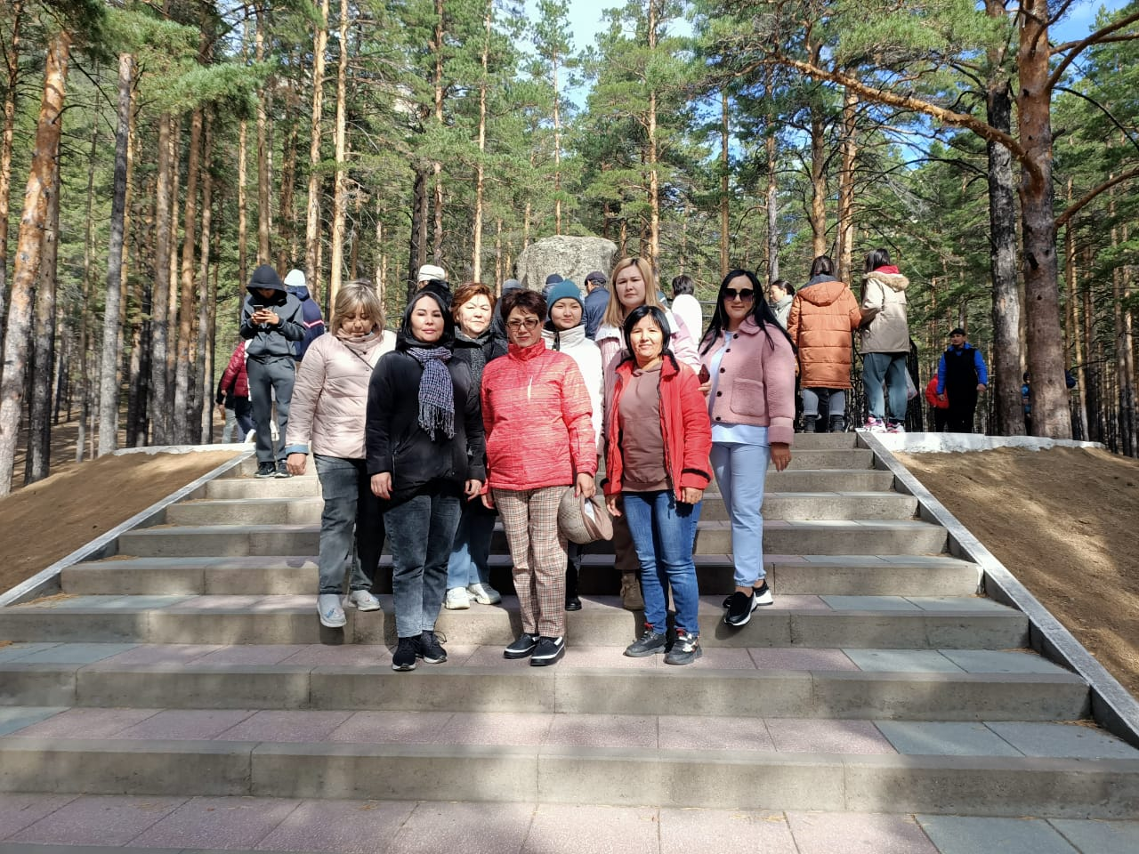
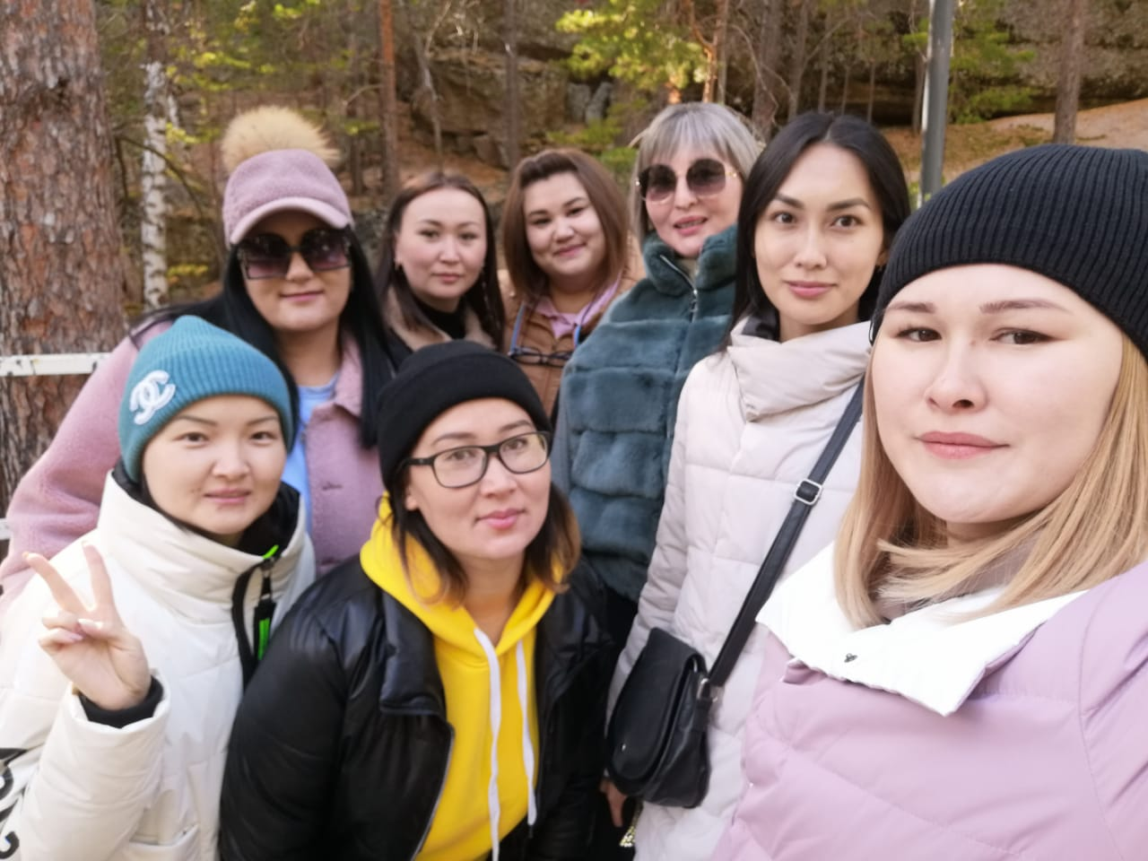
Көңілді демалыс

